Slide 1
Наставничество «Ученик – ученик»
Муниципальное образовательное учреждение дополнительного образования «Детско-юношеский центр» г. Шарыпово
Разработала:
педагог дополнительного образования,
Зикратова А.С.
2023г.

Slide 2
Наставничество –
Это универсальная технология передачи жизненного, личностного и профессионального опыта,
формирование навыков, компетенций и ценностей,
через неформальное взаимообогащающее общение, основанное на доверии и партнерстве.

Slide 3
Форма наставничества
«Ученик-ученик»
- взаимодействие учащихся одной образовательной организации, при котором один из учащихся находится на более высокой ступени образования и обладает организаторскими и лидерскими качествами, позволяющими ему оказать весомое влияние на наставляемого, лишенное, тем не менее, строгой субординации.

Slide 4
Цель данной формы наставничества: разносторонняя поддержка обучающегося с особыми образовательными или социальными потребностями либо временная помощь в адаптации к новым условиям обучения.

Slide 5
Наставник:
активный обучающийся, член детского школьного объединения, волонтерского отряда, обладающий лидерскими и организаторскими качествами;
обучающийся, демонстрирующий высокие образовательные результаты;
лидер, принимающий активное участие в жизни образовательной организации.
Наставляемый:
менее активный;
социально или ценностно-дезориентированный обучающийся более низкой по отношению к наставнику ступени демонстрирующий неудовлетворительные образовательные результаты или проблемы с поведением
обучающийся, не принимающий участие в жизни образовательной организации.

Slide 6
Последовательность этапов реализации модели «ученик-ученик»
Этап 1. Оценка условий для реализации наставничества, подготовка
Этап 2. Формирование базы наставляемых
Этап 3. Формирование базы наставников
Этап 4. Отбор и обучение наставников
Этап 5. Формирование наставнических пар
Этап 6. Организация работы наставнических пар/групп (совместная работа)
Этап 7. Завершение наставничества

Slide 7
Мы остановимся подробно на этапах 2 и 3. Выбор наставников и наставляемых.
Хореографический ансамбль «Арвентур» МБОУ ДО ДЮЦ г. Шарыпово ежегодно проводит новогодний утренник для обучающихся.
2023 г. объявлен годом «Педагога и наставника» . Мы решили организовать совместную работу над организацией и проведением новогоднего утренника «Снегуркины секреты». Утренник проводился на открытом занятии, в группе первого года обучения.

Slide 8
Наставники:
Наставляемые:
Воспитанники 3 года обучения ансамбля Арвентур.
Колбина Анастасия
Тыц Ульяна
Сивова Дарья
Чуприна Мария
Воспитанники 1 года обучения ансамбля Арвентур.
Моисеева Алиса
Новикова Алина
Нигай Алиса
Маргацкая Ольга
Узбекова Александра
Трункина Анастасия
Булычева Милана
Петрова Анна

Slide 9
Наставниками был разработан сценарий утренника, подобрана музыка и костюмы, составлено расписание репетиций.
Далее была организована работа наставнических групп:
каждый наставляемый получил свою роль;
слова и четверостишья;
костюм.
На репетициях наставники с наставляемыми разучивали четверостишья, учили текст и учились передавать свой образ, согласно полученной роли.

Slide 10
После каждой репетиции наставники проводили рефлексию, исправляли недочеты.
Сценарий получился очень интересным. Наставники приняли решение провести утренник для всех групп ансамбля Арвентур.

Slide 11
Результатом нашей совместной работы стало успешное проведение утренника, а так же:
повышение компетенций всех участников
успешная адаптация наставляемых
усиление мотивации к учебному процессу
укрепление межличностных отношений
высокий уровень включенности в культурную жизнь коллектива

Slide 12
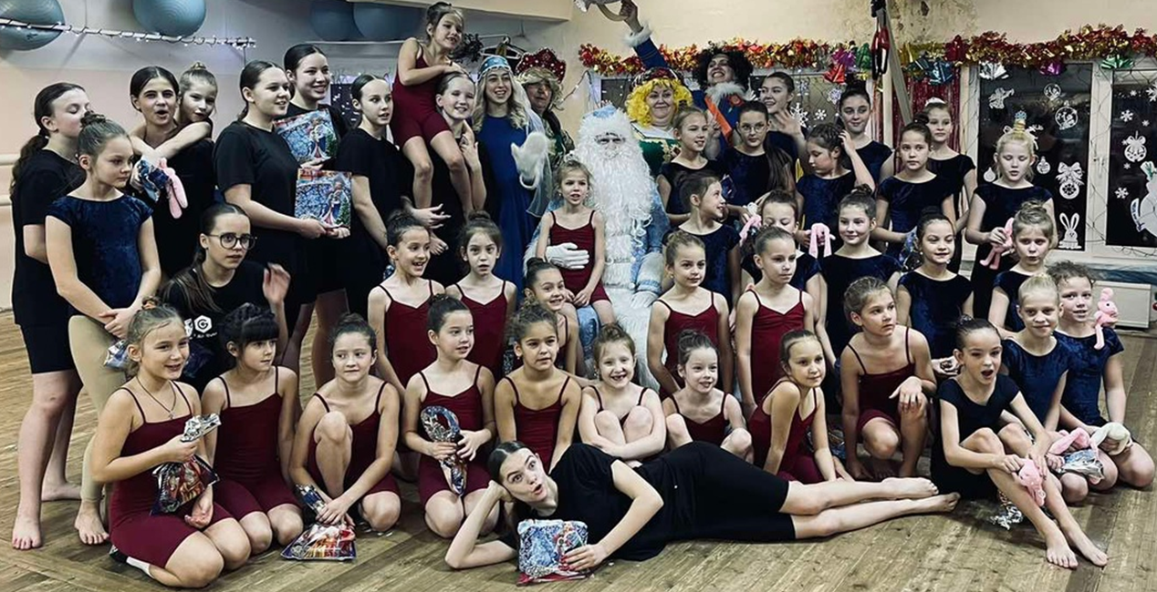

Slide 13
Делаем вывод:
Наставничество по модели «Ученик-ученик» необходимо применять на практике, это позволяет всем участникам добиться поставленных целей и при правильной организации имеет прекрасные результаты, что мы и достигли.

